Slide 1
자바 5.0 프로그래밍

Slide 2
클래스 기본

Slide 3
공부할 내용
절차지향 과 객체지향 프로그래밍이란?
클래스 선언
객체 생성
생성 자
overloading 생성자 및 메소드
import 와 package

Slide 4
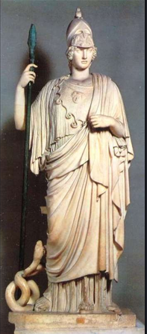
절차지향 프로그래밍이란?
정의
일을 처리하는 순서, 과정을 프로그래밍으로 구현하는것.
특징
일을 처리하는 순서, 과정이 중요하다.
순서, 과정이 달라지면 새로운 작업모델이 필요하다.
컴퓨터의 처리과정을 흉내낸 방식이다.
재사용이 불가능하다.

Slide 5
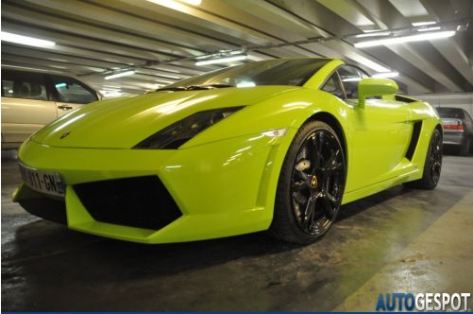
객체지향 프로그래밍이란?
정의
프로세스 중심이 아닌 객체중심으로 프로그래밍으로 구현하는것.
특징
순서, 과정이 중요하지 않다.
인간의 사고방식을 흉내 낸 방식이다.
즉, 전체를 하나의 대상으로 인식한다.
이해하기 쉽고 모듈화가 쉽다.
재사용이 가능하다.

Slide 6





객체지향 프로그래밍이란?
정의 : 현실세계에서 바라본 관점으로 프로그래밍하는 것
렌트카 회사
주체(subject)-일반 사용자
객체(object)
고객
사람(직원)
자동차
자바클래스
개발자
Notes:
사용자 요구 파악:
A라는 렌트카 회사에서 기존에는 오프라인으로 차를 고객들에게 렌트해 주었는데,
차후에는 고객들이 웹브라우저로 자신이 원하는 차량을 검색한 후에 인터넷으로
직접 원하는 날짜에 차량을 예약할 수 있게 한다.
그리고 예약과 더불어 프로그램 상에서 직접 차량이용대금을 계산할 수 있게 한다.
직원은 고객들의 요청이 있을 시에 프로그램으로 고객들의 예약 사항을 조회해서 예약사항을 변경할 수 있다.
직원은 고객이 차량을 렌트하러 왔을 때 , 프로그램으로 예약 사항을 체크한 후 차량을 렌트해 준다.

Slide 7
객체지향 프로그래밍이란?
자바언어의 객체지향 프로그래밍 순서
객체 추출
분석,설계
객체 모델링
클래스 작성
개발,구현
클래스 생성과 사용

Slide 8

객체지향 프로그래밍이란?
객체의 추출
subject가 바라본 모든 object 에는 속성과 동작 을 갖는다.
속성 | 이름, 나이, 직급
동작 | 빌려준다,예약확인한다,차량관리한다.
속성 | 이름,주소,나이,전화번호
동작 | 예약한다,사용한다,지불한다.
속성 | 차명,색상, 배기량, 제조사,바퀴수
동작 | 달린다. 멈춘다.

Slide 9
객체지향 프로그래밍이란?
객체 모델링
프로그램 개발시 실제로 필요한 속성과 동작을 추출하는 과정
속성 | 이름, 나이, 직급
동작 | 빌려준다,예약확인한다,차량관리한다. .
속성 | 이름,주소,나이
동작 | 예약한다,사용한다,지불한다.
속성 | 색상, 배기량, 제조사,바퀴수
동작 | 달린다. 멈춘다.

Slide 10
클래스
정의
객체 모델링을 통해서 추출된 객체의 자바 표현법
UML ( Unified Modeling Language )표기법
클래스 명
+ 변수명1: type - 변수명2: type # 변수명3: type
+ method1():returnType + method2(argu)
+: public
#: protected
- : private
접근지정자
속성
동작

Slide 11
클래스
예제
객체 모델링을 통한 객체 추출
Student 클래스
학생 객체
속성: 이름 , 주소
동작: 이름얻기 주소얻기
Student
+ name: String + address: String
+ getName():String +getAddress():String

Slide 12
클래스
문법
[ modifier ] class 클래스명 {
멤버변수
멤버메소드
생성자
}
modifier ( 지정자 )
- 접근 지정자 ( access modifier )
: public , < default > , protected , private
- 일반 지정자 ( modifier )
: static , abstract , final 등
일반적으로 접근 지정자와 일반 지정자를 조합해서 사용.

Slide 13
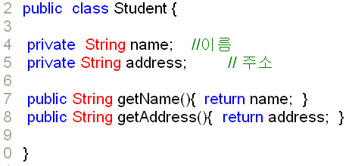
멤버변수
정의
객체 모델링에서 추출한 속성을 클래스에서 멤버변수로 표현한다.
멤버필드 , 인스턴스 변수 , attribute 라고도 한다.
선언
[접근 지정자] [일반 지정자] 데이터형 변수명;
예제
Student
-name: String -address: String
+getName():String +getAddress():String

Slide 14
멤버 메소드
정의
객체 모델링에서 추출한 동작을 클래스에서 멤버 메서드로 표현.
선언
[접근 지정자] [일반 지정자] 리턴타입 메소드명 ( [arguments])
{
//동작 기술
}
Student
-name: String -address: String
+getName():String +getAddress():String

Slide 15
멤버 메소드
특징
메서드는 반드시 호출되어야 수행된다.
메서드내에서 멤버변수에 접근할 수 있다.
기능상 분류
worker 메서드
  : 실제 동작이 구현된 메서드.
caller 메서드
: worker 메서드를 호출하는 메서드.
호출할 때는 반드시 worker 메서드 이름과 argument 가 동일해야 한다.

Slide 16
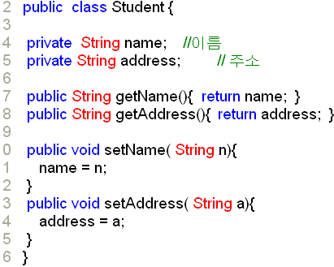
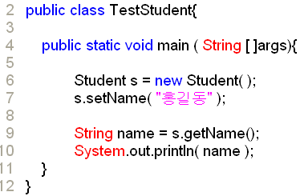
멤버 메소드
예제
worker 메소드
caller 메소드

Slide 17
멤버 메소드
메소드 기능상 분류
일반 메소드
:클래스의 일반적인 기능을 수행한다.(로직처리)
getter 메소드
  : 멤버변수의 값을 얻어올 때 사용.
public String getName(){
return name;
}
setter 메소드
: 멤버변수에 값을 할당할 때 사용
public void setName( String n){
name = n;
}

Slide 18
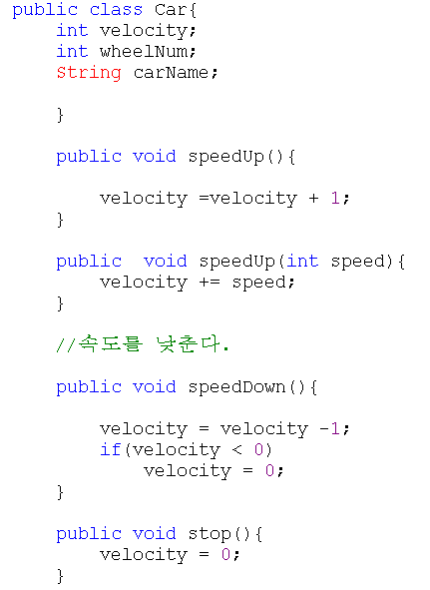
멤버 메소드
일반메소드

Slide 19
멤버 메소드
getter/setter
getter 메서드
setter 메서드

Slide 20
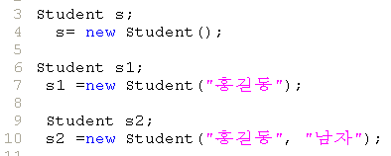
객체생성
정의
정의한 클래스를 사용하기 위해서 컴퓨터메모리에 클래스를
생성하는 것.
방법
new Student();라고 해도 객체는 생성된다.
클레스 변수에 객체의 메모리 주소를 할당해서
객체에 접근한다.
new 키워드를 이용한다.
형식
1.클래스선언(객체선언)
클래스명 변수 ;
2.클래스생성(객체생성)
변수 = new 클래스명( [arguments] );
생성자

Slide 21
객체생성
인스턴스 ( instance )
new을 이용하여 클래스를 메모리에 생성한 상태.
‘클래스 객체’ 라고도 한다.
클래스는 인스턴스의 설계도
Student 클래스
Student 인스턴스
new
Student
+ name: String + address: String
+ getName():String +getAddress():String
new
Student 인스턴스
new
Student 인스턴스
new
…

Slide 22
객체생성
실행 클래스 필요성
분석/설계
main 메서드 포함 클래스
Student 클래스
실행 클래스
. 객체생성
. 데이터초기화
. 수정, 삭제 등
Student
+ name: String + address: String
+ getName():String +getAddress():String

Slide 23
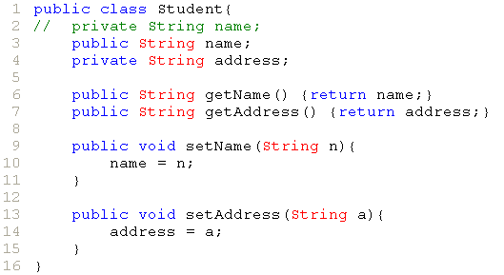
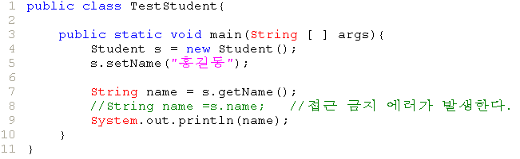
객체생성
실행 클래스 예제

Slide 24
생성자
정의
클래스가 객체생성 될때 맨 처음 호출되는 것.
반드시 클래스명과 동일해야 한다.
용도
인스턴스 변수를 초기화 한다.
형식
[접근지정자] 클래스명( [arguments]){
//인스턴스변수 초기화
}
특징
메서드와 비슷한 기능을 갖는다.
리턴 타입이 없다.
컴파일러가 자동으로 default생성자를 삽입한다.
명시적으로 생성자를 입력하면 default생성자는 생성되지 않는다.
default생성자 : public 클래스명(){}

Slide 25
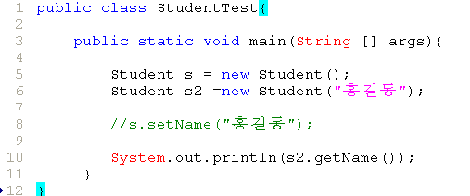
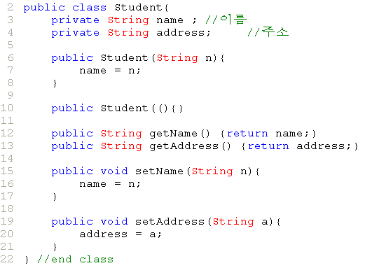
생성자
생성자 호출 예

Slide 26
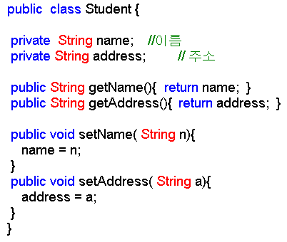
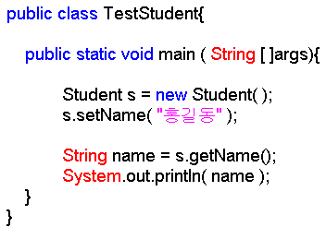
생성자
default 생성자 자동삽입
2: 생성자 호출
public Student(){}
1: default 생성자
자동삽입

Slide 27
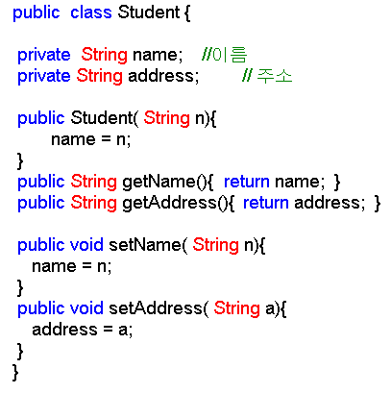
생성자
생성자 명시적 삽입 문제점
2: 인자없는 생성자 호출
1: 생성자 명시적 삽입
public Student(){}
4 : 에러발생
3: 자동삽입 안됨

Slide 28
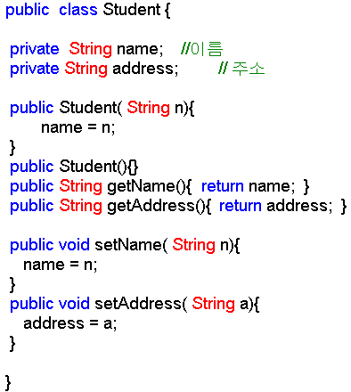
생성자
생성자 명시적 삽입 문제점 해결
인자없는 생성자는 기본적으로 삽입하는 습관을 갖자.

Slide 29
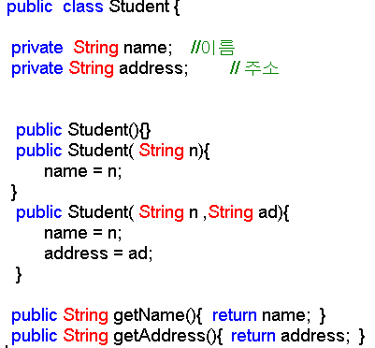
overloading 생성자
정의
같은 클래스에서 동일한 이름의 생성자가 여러 개 존재하는 것.
규칙
반드시 argument_list 가 달라야 한다. ( 순서 ,타입 , 개수 )

Slide 30
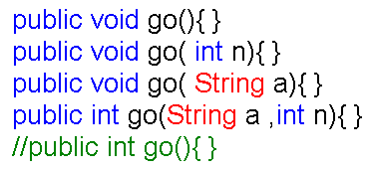
overloading 메서드
정의
같은 클래스에서 동일한 이름의 메서드가 여러 개 존재하는 것.
규칙
반드시 argument_list 가 달라야 한다. ( 순서 ,타입 , 개수 )
return type 은 달라도 된다.
기본예

Slide 31
package
정의
같은 종류의 클래스들을 모아놓은 그룹.
특징
클래스들의 관리 목적으로 사용된다.
윈도우의 폴더와 비슷하다.
API는 모두 package 형태로 제공된다.
방법
package 패키지명; 또는 package 패키지명1.패키지명2;
규칙
반드시 클래스 첫라인에서 사용한다.
패키지명은 소문자로 작성한다.
한번만 사용한다.
패키지 컴파일과 패키지 실행을 해야한다.

Slide 32
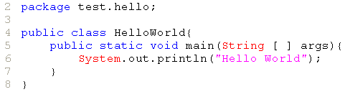
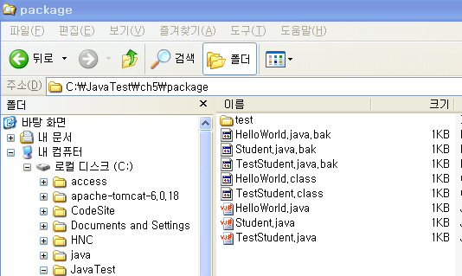
package
예제를 통한 패키지 실습
1. 패키지를 작성한다.

Slide 33
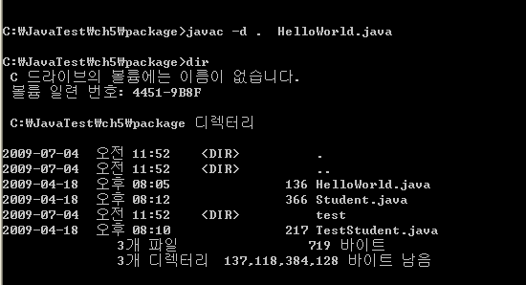
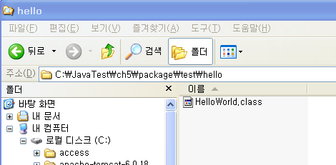
package
예제를 통한 패키지 실습
2. 패키지 컴파일한다.
일반 컴파일 : javac 클래스파일명.java
패키지컴파일 : javac -d 클래스저장위치 클래스파일명.java

Slide 34

package
예제를 통한 패키지 실습
3. 패키지 실행을한다.
일반 실행 : java 클래스파일명
패키지 실행 : java 패키지.클래스파일명

Slide 35
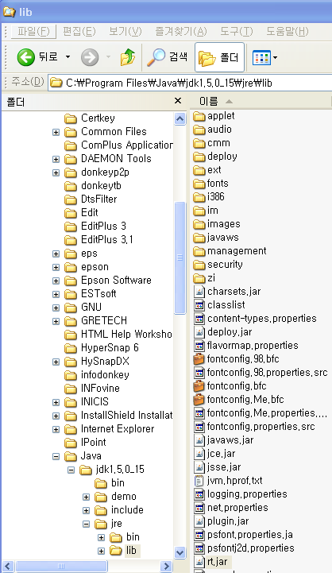
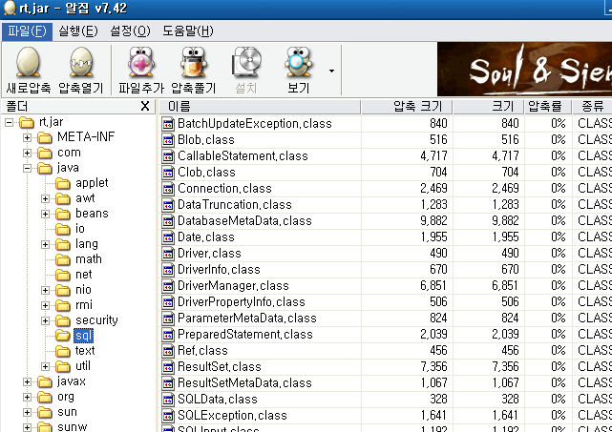
package
API 패키지

Slide 36
import
용도
패키지가 다른 클래스 접근시 사용한다.
방법
import 패키지명.클래스명; 또는 import 패키지명.*;
특징
반드시 클래스보다 먼저 선언되어야 한다.(패키지 다음에 선언)
모든 API 사용할 때는 반드시 import 해야 한다.
java.lang 패키지는 자동으로 import 된다.
import 문은 여러번 선언이 가능하다.

Slide 37
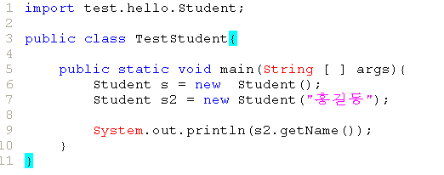
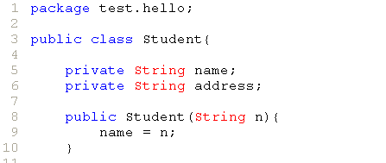

import
예제

Slide 38
공부한 내용
클래스 , 멤버변수 , 멤버메서드
객체 생성법
생성자
overloading 생성자 및 메서드
import
package

Slide 39
객체생성
예제

Slide 40
객체생성
객체생성시의 실행순서와 메모리 구조
1
Student s = new Student();
null
레퍼런스변수 s 가 스택에 저장된다.
초기값은 null 을 갖는다.
s
stack
null 레퍼런스
레퍼런스 변수가 null 값을 가지고 있다는 것은
가리키고 있는 인스턴스가 없음을 의미한다.

Slide 41
객체생성
객체생성시의 실행순서와 메모리 구조
2
Student s = new Student();
Student
null
name
s
address
stack
heap
new에 의해서 Student 인스턴스가 생성된다.

Slide 42
객체생성
객체생성시의 실행순서와 메모리 구조
4
Student s = new Student();
Student
null
null
name
s
address
stack
heap
s레퍼런스 변수가 Student 인스턴스를 가리킨다.
( 레퍼런스 한다 )
s변수를 이용하여 Student 클래스의 멤버를 접근한다.

Slide 43
객체생성
PDT 변수와 RDT 변수
Primitive Data Type 변수
: 실제값을 갖는다.
int num = 4;
num
4
Reference Data Type 변수
: 실제값이 저장된 위치값을 갖는다.
홍길동
String name = “홍길동”;
name

